Slide 1
第6章 循环控制结构
哈尔滨工业大学（深圳）
计算机科学与技术学院
杨旭东
课件.版权：哈尔滨工业大学，苏小红， sxh@hit.edu.cn
Notes:
上节课：关系运算符，条件运算符、逻辑运算符
复杂：逻辑运算符，简单：条件运算符
条件语句（单分支，双分支，多分支）、开关语句、
条件语句的判断条件可以是条件表达式，也可以是算术表达式

Slide 2

<number>/95

Slide 3

第6章 学习内容
循环结构与循环控制方法
循环语句
流程转移控制语句
嵌套循环
结构化程序设计的基本思想（自学）
枚举与递推
<number>/95

Slide 4


6.1循环控制结构与循环语句
读入5个整数，计算并显示它们的和.
为什么要用循环结构呢?
如何确定程序的输入和输出呢?
Input : 5 个整数n1, n2, n3, n4, n5
Output: n1, n2, n3, n4, n5的和
Input example: 2 3 4 5 6
Output example: 20
<number>/95

Slide 5
Assume input example:
2 3 4 5 6
start
Input n1
n1
2
使用了6个不同的变量
Input n2
n2
3
若100个数累加，必须使用101个变量吗?
Input n3
n3
4
input n4
5
n4
input n5
n5
6
sum ← n1+n2+n3+n4+n5
sum
20
output sum
end
<number>/95

Slide 6

6.2计数控制的循环
counter ← 1, sum ← 0
1
2
3
4
6
counter
5
0
2
5
9
14
counter<6
sum
20
14 + 6
0 + 2
2 + 3
5 + 4
false
9 + 5
1 < 6 true
2 < 6 true
3 < 6 true
6 < 6 false
4 < 6 true
5 < 6 true
true
2
3
5
6
input n
n
4
sum ← sum + n
Assume input example:
2 3 4 5 6
counter++
counter-controlled
output sum
计数器每次增1
仅使用3个变量
end
<number>/95
Notes:
也可反向，从大的数开始加，每次要加的数不断减少，

Slide 7


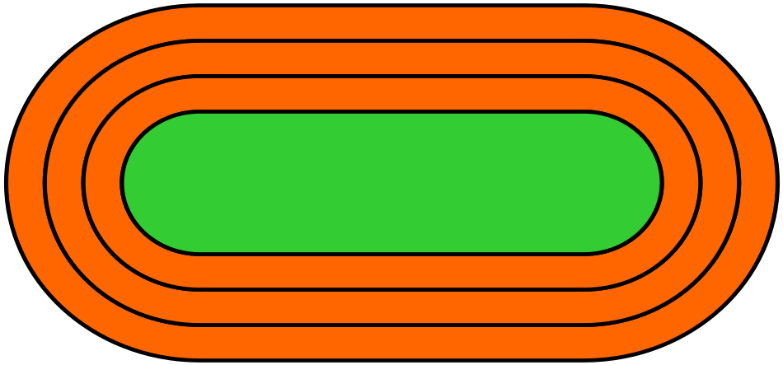
循环的控制方法
标记控制
Sentinel
Controlled
计数控制
Counter Controlled
1, 2, 3, 4, …
…, 4, 3, 2, 1
条件控制
Condition
Controlled
<number>/95
Notes:
Sentinel:哨兵
条件控制：泰勒展开式
标记控制：不知道输入多少个数，成绩统计 while循环基本属于标记控制

Slide 8
循环结构类型
假
循环体
条件P
假
真
循环体
假
VS
条件P
真
当型循环
Condition is tested first
直到型循环
Condition is tested last
<number>/95
Notes:
执行循环体和判断结束循环条件的顺序不同

Slide 9
循环语句
  for (表达式1 ; 表达式2; 表达式3)
  {
  循环体 ̶ 由语句序列组成
  }
当型循环
直到型循环
  while (表达式)
  {
  循环体
  }
  do
  {
  循环体
  } while (表达式) ;
<number>/95
Notes:
注意do while循环while语句后面要有分号

Slide 10
for循环语句
当型循环——Condition is tested first
假
条件P
假
真
循环体
<number>/95

Slide 11
for循环语句
计数控制——Loop is controlled by a counter
Syntax
    for (表达式1 ; 表达式2; 表达式3)
    语句
    Or
  for (表达式1 ; 表达式2; 表达式3)
  {
  语句1
  语句2
  }
循环初始条件
循环控制条件
循环转化条件
控制循环次数
不要重复在循环体内改变循环变量的值
复合语句(Compound Statement) 做循环体
被当作一条语句看待
<number>/95
Notes:
特别适合计数控制循环
结合计数器讲解

Slide 12


for循环语句
i ← 0, sum ← 0
循环次数已知，计数控制
i < 5
false
int i, sum, n;
sum = 0;
for (i=0; i<5; i++)
{
scanf("%d", &n);
sum = sum + n;
}
true
input n
sum ← sum + n
i++
output sum
printf("%d", sum);
<number>/95
Notes:
i++和++I,在for循环中效果完全相同，因为i++就是在循环体结束才会处理

Slide 13
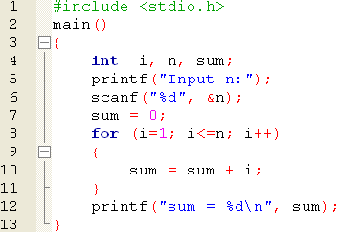


【例6.1】计算并输出1+2+3……+n的值
循环次数从键盘输入，计数控制
sum = 0的作用？
<number>/95
Notes:
正常执行完循环的时候，i一定不满足循环条件了，这个例子在执行打印时i=101.

Slide 14
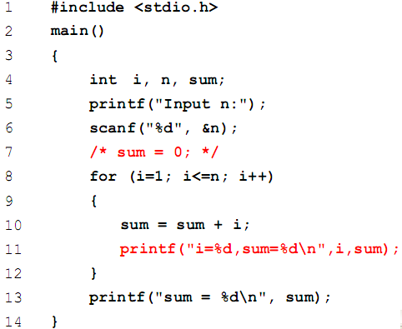
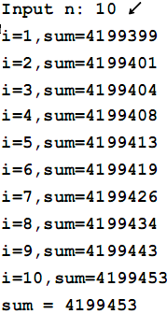
【例6.1】计算并输出1+2+3……+n的值
调试方法——输出每次循环累加的结果
<number>/95
Notes:
出现乱码首先怀疑变量没有初始化

Slide 15

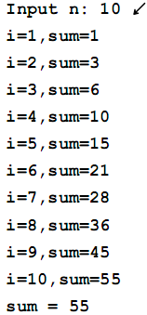
【例6.1】计算并输出1+2+3……+n的值
调试方法——输出每次循环累加的结果
<number>/95

Slide 16
while循环语句
当型循环——Condition is tested first
Syntax
    语句0
  while (表达式)
  {
  语句1
  语句2
  }
假
条件P
循环初始条件
假
循环控制条件
真
循环体
循环转化条件
<number>/95
Notes:
和for语句对比

Slide 17
do-while循环语句
直到型循环——condition is tested last
Syntax
    语句0
    do{
    语句1
    语句2
    } while (表达式) ;
循环体
循环初始条件
假
条件P
循环转化条件
真
循环控制条件
<number>/95
Notes:
先做再判断
While语句有分号，是一条语句

Slide 18
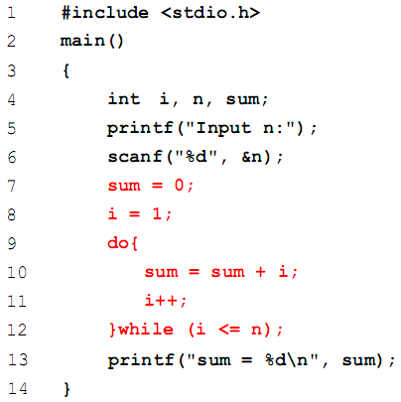
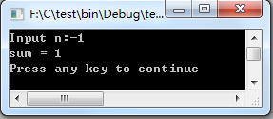
【例6.1】计算并输出1+2+3……+n的值
A
A
直到型循环
假
假
条件P
条件P
真
循环体内的语句至少被执行一次
Testing condition last
<number>/95
Notes:
要想解决，需要在do之前判断输入是否>=1,是才进入do

Slide 19
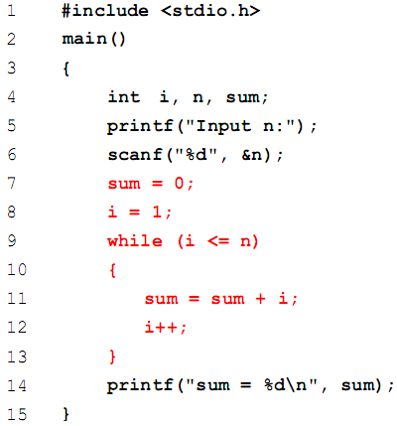
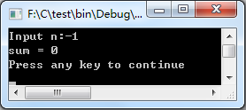
【例6.1】计算并输出1+2+3……+n的值
假
条件P
假
条件P
假
当型循环
真
A
Testing Condition First
<number>/95
Notes:
记得要初始化

Slide 20
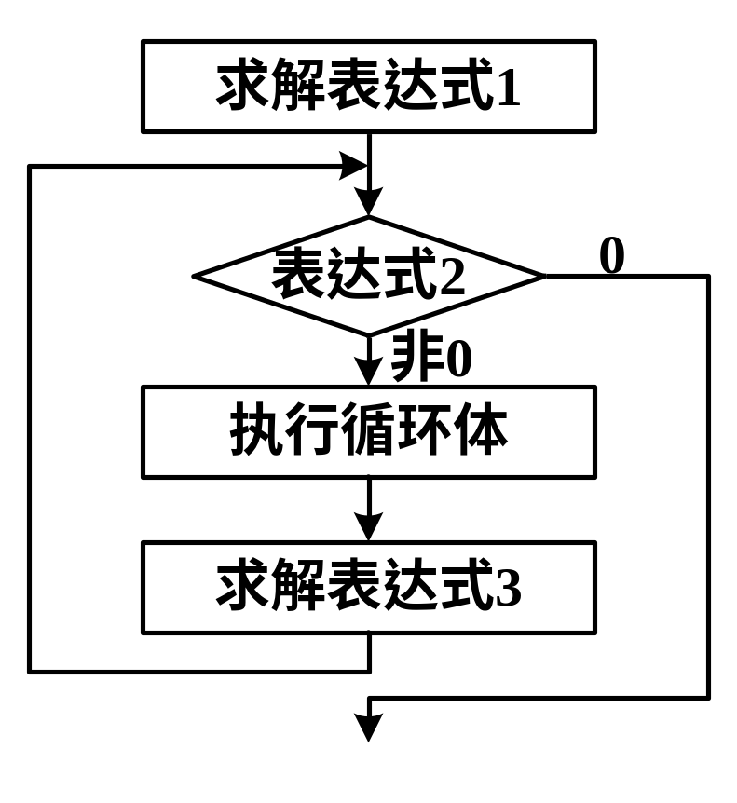
for、while、do … while语句之间的关系
for (表达式1 ; 表达式2; 表达式3)
{
循环体
}
for循环语句的循环控制过程与下列结构等价。
表达式1;
while (表达式2)
{
循环体
表达式3;
}
<number>/95

Slide 21
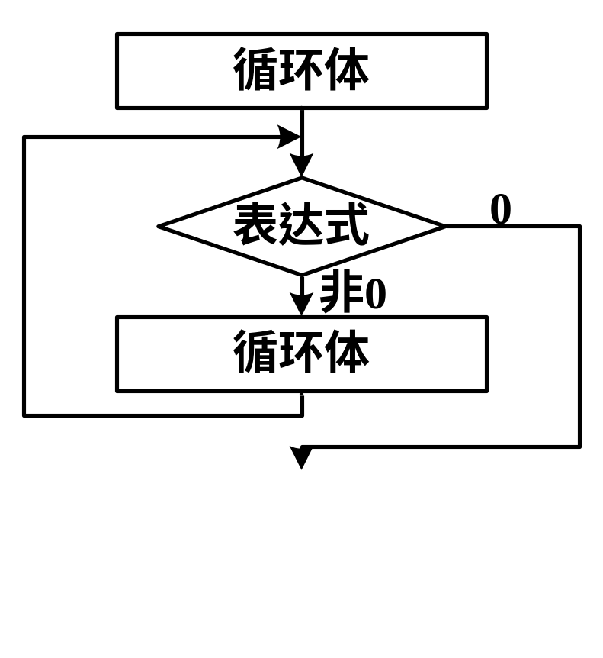
for、while、do … while语句之间的关系
do {
语句序列
}while (表达式);
do … while 循环语句的循环控制过程与下列结构等价。
循环体
while (表达式)
{
循环体
}
<number>/95
Notes:
在第一次循环测试结果为假的时候与while循环是不等价的
如果while循环的第一次测试为假，就不能用do来等价

Slide 22
逗号运算符（Comma Operator）
表达式1, 表达式2, …, 表达式n
返回最后一个表达式的值，但一般不用整个表达式的值
更常见的是分别得到各表达式的值——顺序求值运算符
主要用在循环语句中，同时对多个变量赋初值等
for (i = 1 , j = n; i <= j; i++, j--)
循环初始条件
循环控制条件
循环转化条件
<number>/95
Notes:
最后一个表达式的值作为整个逗号表达式的值。主要用在for语句中需要同时为多个变量赋初值的情况。
当做顺序求值运算符
当出现多个控制变量的时候，给个多个变量赋值
int a1,a2,b=2,c=7,d=5; // 第1行
a1=(++b,c--,d+3); // 第2行
a2=++b,c--,d+3; //第3行
对于给a1赋值的代码，有三个表达式，用逗号分开，所以最终的值应该是最后一个表达式的值，也就是(d+3)的值，为8，所以a1的值为8。
对于给a2赋值的代码，也是有三个表达式，这时的三个表达式为a2=++b、c--、d+3,(这是因为赋值运算符比逗号运算符优先级高)虽然最终表达式的值虽然也为8，但b=4（第2行代码运算完时，b=3，即第3行代码运行时，b的值为4），所以a2=4。

Slide 23
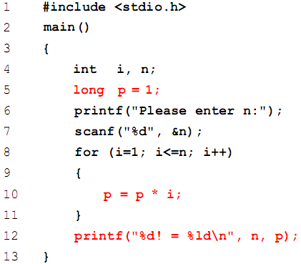

【例6.3】计算并输出 n! = 1 × 2 × 3 × …… × n
<number>/95
Notes:
说明为何定义成long

Slide 24
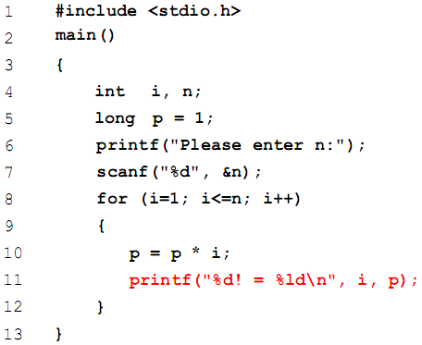
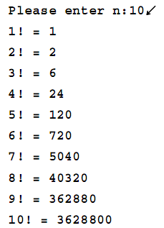
【例6.4】计算并输出
1!, 2!, 3!, …… n!
把它们全加起来如何？
<number>/95
Notes:
在前面的结果上相乘，
运用阶乘的特点，利用前项求后项
i是连续的整数才能这么算

Slide 25
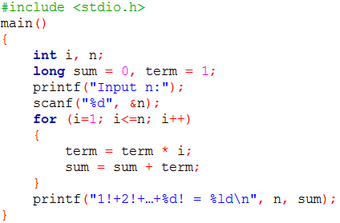


【例6.9】输入n值，计算并输出
1! + 2! + 3! + … + n!
利用前项
计算后项
<number>/95
Notes:
Sum要记得定义和初始化
利用前项计算后项，
如果前后项没有关系，每项单独计算呢
用循环替换

Slide 26
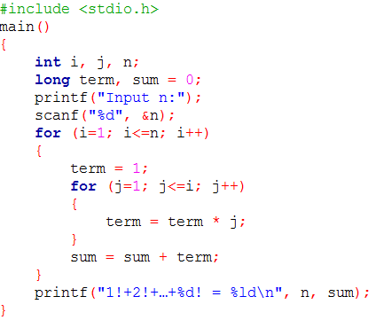
【例6.9】输入n值，计算并输出
1! + 2! + 3! + … + n!
每次单独计算累加项—嵌套的循环
<number>/95
Notes:
累加项的通式
循环的嵌套

Slide 27
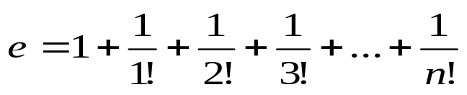
条件控制的循环
直到最后一项的绝对值小于1e-5
累加项的前后项之间无关
  寻找累加项的计算通式
fac = n!;
term = 1.0 / fac;
e = e + term;
        e初值为1.0
累加项的前后项之间有关
  利用前项计算后项
        term = term / n;
        e = e + term;
        e,term初值为1.0
<number>/95
Notes:
后项= 前项/n
两种方法term初始化不同

Slide 28
直到最后一项的绝对值小于1e-5
#include <math.h>
#include <stdio.h>
main()
{
int n, count = 1;
double e = 1.0, term;
for (n=1; fabs(term) >= 1e-5; n++)
{
long fac = 1;
for(int i=1;i<=n;i++)
{
fac = fac * i;
}
term = 1.0 / fac;
e = e + term;
count++;
}
printf("e = %f, count = %d\n", e, count);
}
计算累加项通式
先计算1!，2!，3!，…，
再计算其倒数作为累加项term
<number>/95
Notes:
注意循环条件。Term也应该赋个初值，以保证能满足第一次循环条件。
注意fac是定义成long
其实也可以定义成double

Slide 29
直到最后一项的绝对值小于1e-5
#include <math.h>
#include <stdio.h>
main()
{
int n = 1, count = 1;
double e = 1.0, term = 1.0;
do{
term = term / n;
e = e + term;
n++;
count++;
}while (fabs(term) >= 1e-5);
printf("e = %f, count = %d\n", e, count);
}
利用前项计算后项
前后项关系为：term=term/n
<number>/95
Notes:
term要初始化。第一次使用的时候是给变量赋值而不是使用它的值时(为别的变量赋值，或作比较)，才可以不初始化。
Count没有必要，用n就可以了

Slide 30
直到最后一项的绝对值小于1e-5
#include <math.h>
#include <stdio.h>
main()
{
int n = 1;
double e = 1.0, term = 1.0;
do{
term = term / n;
e = e + term;
n++;
}while (fabs(term) >= 1e-5);
printf("e = %f, n = %d\n", e, n);
}
利用前项计算后项
前后项关系为：term=term/n
<number>/95
Notes:
去掉count ，用n计数

Slide 31
直到最后一项的绝对值小于1e-5
#include <math.h>
#include <stdio.h>
main()
{
int n = 1;
double e = 1.0, term = 1.0;
while (fabs(term) >= 1e-5)
{
term = term / n;
e = e + term;
n++;
}
printf("e = %f, n = %d\n", e, n);
}
<number>/95
Notes:
编写循环的时候要注意边界条件，第一个值和最后一个值对不对。

Slide 32
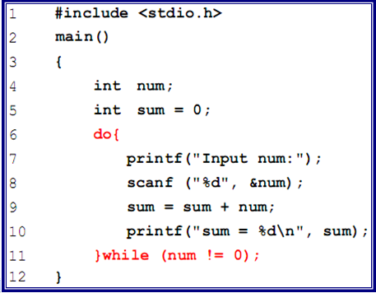
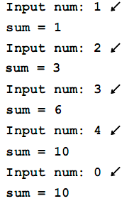
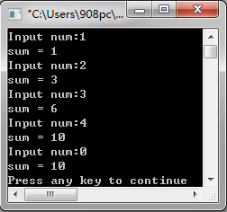
标记控制的循环
【例6.2】输入数据，显示每次累加的结果，直到输入0时为止。（循环次数未知）
标记值（Sentinel Value）
<number>/95
Notes:
用户事先约定好的标记，结束循环

Slide 33
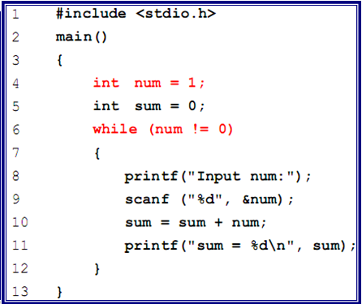
标记控制的循环
【例6.2】输入数据，显示每次累加的结果，直到输入0时为止。（循环次数未知）
<number>/95
Notes:
标记控制，适合do-while循环；
第4讲结束

Slide 34


6.3 条件控制的循环
猜多个数
10次猜不对就猜下一个数
最多猜10次
直到猜对为止
只猜1次
猜数游戏——循序渐进编程
例5.4,例6.6,例6.7,例6.12
<number>/95

Slide 35

猜数游戏用到的库函数
随机函数rand()，产生[0,RAND_MAX]间的随机数
  magic = rand();
#include <stdlib.h>
  RAND_MAX在stdlib.h中定义，不大于双字节整数的最大值32767
产生[0,b-1] 之间的随机数
  magic = rand()%b;
产生[a,a+b-1] 之间的随机数
  magic = rand()%b + a;
怎样模拟计算机想一个数呢？
<number>/95
Notes:
int rand(void)

Slide 36
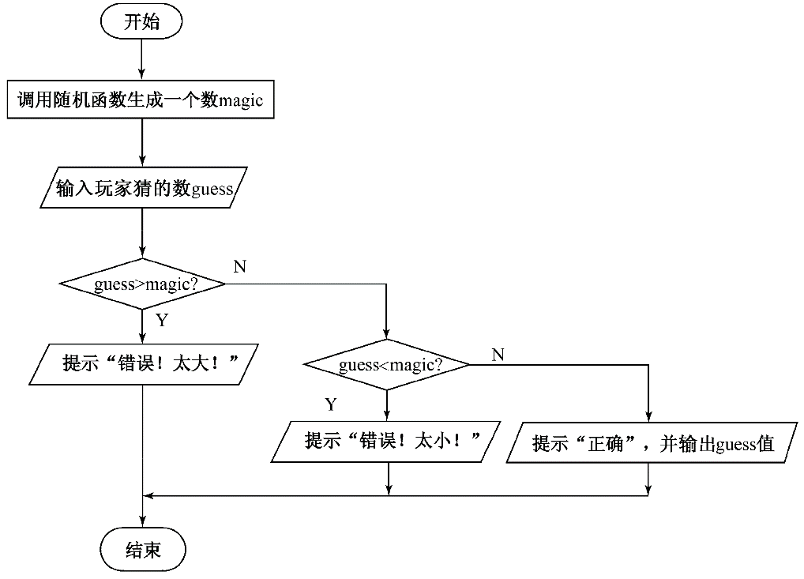
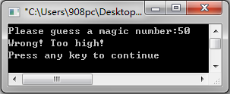
例5.4 只猜一次
#include <stdlib.h>
#include <stdio.h>
main()
{
int magic; /*计算机"想"的数*/
int guess; /*人猜的数*/
magic = rand()%100 + 1; /*模拟计算机想一个[1，100]之间的数magic*/
printf("Please guess a magic number:");
scanf("%d", &guess);
if (guess > magic)
{
printf("Wrong! Too high!\n");
}
else if (guess < magic)
{
printf("Wrong! Too low!\n");
}
else
{
printf("Right! \n");
printf("The number is:%d \n", magic);
}
}
<number>/95

Slide 37
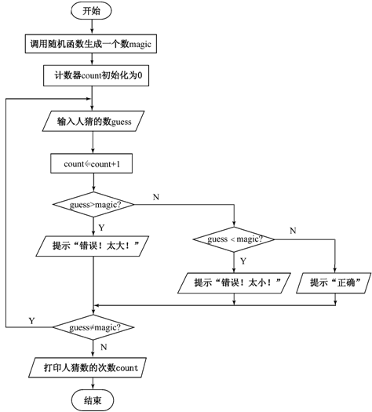
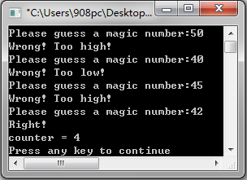
例6.6 直到猜对为止
#include <stdlib.h>
#include <stdio.h>
main()
{
int magic;
int guess;
int counter; /*记录人猜次数的计数器变量*/
magic = rand() % 100 + 1;
counter = 0; /*计数器变量count初始化为0*/
do{
printf("Please guess a magic number:");
scanf("%d", &guess);
counter++; /*计数器变量count加1*/
if (guess > magic)
printf("Wrong! Too high!\n");
else if (guess < magic)
printf("Wrong! Too low!\n");
else
printf("Right!\n");
}while (guess != magic);
printf("counter = %d \n", counter);
}
<number>/95
Notes:
会发现每次猜都是42

Slide 38
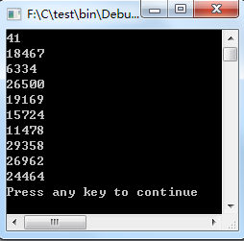

猜数游戏用到的库函数
函数rand()产生的是伪随机数
#include <stdio.h>
#include <stdlib.h>
main()
{
int i;
for (i=0; i<10; i++)
{
printf("%d\n", rand());
}
}
为什么每次运行机器所想的数都是一样呢？
<number>/95

Slide 39

猜数游戏用到的库函数
随机函数srand()
  为函数rand()设置随机数种子，使产生的随机数“随机化”
通过键入随机数种子，产生[1,100]之间的随机数
  scanf("%u", &seed);
  srand(seed);
  magic = rand() % 100 + 1;
如何使生成的随机数足够随机呢？
<number>/95
Notes:
void srand(unsigned int seed)

Slide 40
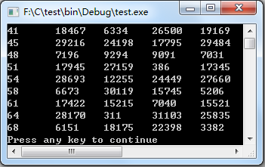
猜数游戏用到的库函数
#include <stdio.h>
#include <stdlib.h>
main()
{
int i,j;
for (i=1; i<10; i++)
{
srand(i);
for(j=0; j<5; j++)
{
printf("%d\t", rand());
}
printf("\n");
}
}
<number>/95
Notes:
说明种子缺省为1，对于确定的种子，产生的序列也是确定的

Slide 41
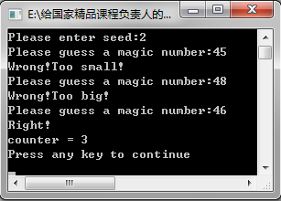
例6.6 直到猜对为止
#include <stdlib.h>
#include <stdio.h>
main()
{
int magic;
int guess;
int counter; /*记录人猜次数的计数器变量*/
unsigned int seed;
printf("Please enter seed:");
scanf("%u", &seed);
srand(seed);
magic = rand() % 100 + 1;
counter = 0; /*计数器变量count初始化为0*/
do{
printf("Please guess a magic number:");
scanf("%d", &guess);
counter++; /*计数器变量count加1*/
if (guess > magic)
printf("Wrong! Too high!\n");
else if (guess < magic)
printf("Wrong! Too low!\n");
else
printf("Right!\n");
}while (guess != magic);
printf("counter = %d \n", counter);
}
<number>/95

Slide 42
猜数游戏用到的库函数
改用系统时间作为随机数种子更好
#include <time.h>
  srand(time(NULL));
  magic = rand() % 100 + 1;
函数time()取得系统时间的方法有两种：
  函数参数，函数返回值
  系统时间为从1970年1月1日0时0分0秒到time函数运行的那一刻所经过的时间的秒数
  使用NULL作为函数参数，使其不具备相应功能
  仅能从返回值取得系统时间，便于将函数写到表达式中
<number>/95
Notes:
C 库函数 time_t time(time_t *seconds) 返回自纪元 Epoch（1970-01-01 00:00:00 UTC）起经过的时间，以秒为单位。如果 seconds 不为空，则返回值也存储在变量 seconds 中。time_t其实就是长整形

Slide 43
例6.6 直到猜对为止
#include <stdlib.h>
#include <stdio.h>
#include <time.h>
main()
{
int magic;
int guess;
int counter; /*记录人猜次数的计数器变量*/
srand(time(NULL));
magic = rand() % 100 + 1;
counter = 0; /*计数器变量count初始化为0*/
do{
printf("Please guess a magic number:");
scanf("%d", &guess);
counter++; /*计数器变量count加1*/
if (guess > magic)
printf("Wrong! Too high!\n");
else if (guess < magic)
printf("Wrong! Too low!\n");
else
printf("Right!\n");
}while (guess != magic);
printf("counter = %d \n", counter);
}
<number>/95
Notes:
Randomize()函数在tc里可以用，在vc60中不能用

Slide 44

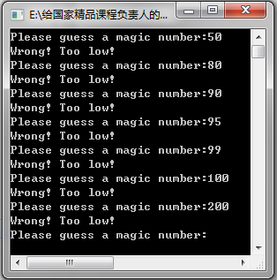
例6.6 直到猜对为止
#include <stdlib.h>
#include <stdio.h>
#include <time.h>
main()
{
int magic;
int guess;
int counter;
srand(time(NULL));
magic = rand() % 100 + 1;
counter = 0;
do{
printf("Please guess a magic number:");
scanf("%d", &guess);
counter++;
if (guess > magic)
printf("Wrong! Too low!\n");
else if (guess < magic)
printf("Wrong! Too high!\n");
else
printf("Right!\n");
}while (guess != magic);
printf("counter = %d \n", counter);
}
有什么问题？
<number>/95

Slide 45
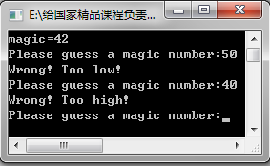
例6.6 直到猜对为止
#include <stdlib.h>
#include <stdio.h>
#include <time.h>
main()
{
int magic;
int guess;
int counter;
srand(time(NULL));
magic = rand() % 100 + 1;
printf("magic=%d\n", magic);
counter = 0;
do{
printf("Please guess a magic number:");
scanf("%d", &guess);
counter++;
if (guess > magic)
printf("Wrong! Too low!\n");
else if (guess < magic)
printf("Wrong! Too high!\n");
else
printf("Right!\n");
}while (guess != magic);
printf("counter = %d \n", counter);
}
插入打印语句
<number>/95
Notes:
调试的技巧:自己写的代码会先入为主，有时不太容易发现错误，尤其是代码很多的时候，需要使用调试的技巧定位错误

Slide 46
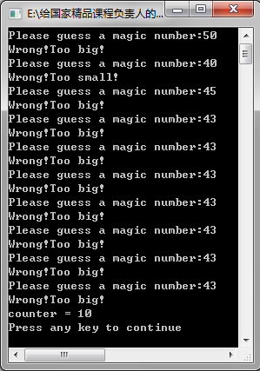
例6.7 最多猜10次
#include <stdlib.h>
#include <stdio.h>
#include <time.h>
main()
{
int magic;
int guess;
int counter; /*记录人猜次数的计数器变量*/
srand(time(NULL));
magic = rand() % 100 + 1;
counter = 0; /*计数器变量count初始化为0*/
do{
printf("Please guess a magic number:");
scanf("%d", &guess);
counter++; /*计数器变量count加1*/
if (guess > magic)
printf("Wrong! Too high!\n");
else if (guess < magic)
printf("Wrong! Too low!\n");
else
printf("Right!\n");
}while (guess != magic && counter < 10);
printf("counter = %d \n", counter);
}
<number>/95

Slide 47
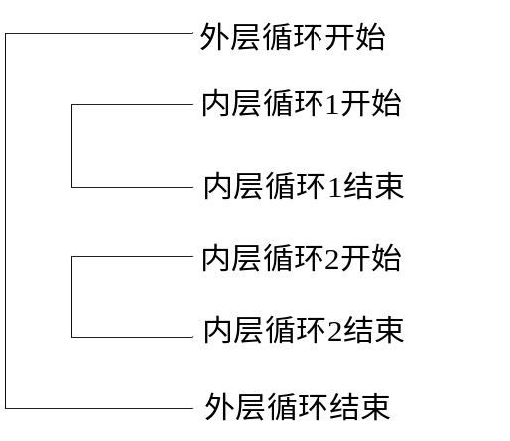
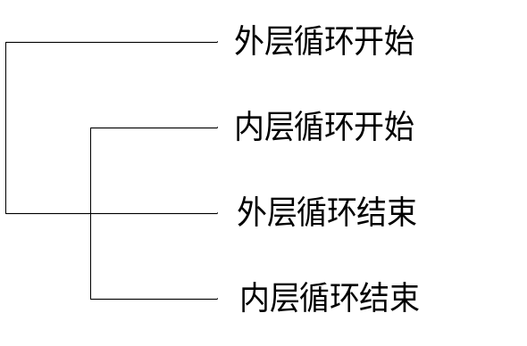
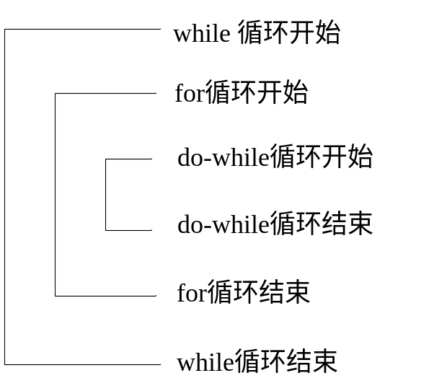
嵌套循环(多重循环)
正确嵌套结构
错误嵌套结构
<number>/95
Notes:
不同类型的循环可以相互嵌套。嵌套结构必须完整包含某一循环结构

Slide 48

6.4 嵌套循环
……
do{
magic = rand() % 100 + 1;
counter = 0;
do{
printf("Please guess a magic number:");
scanf("%d", &guess);
counter ++;
if (guess > magic)
printf("Wrong!Too high!\n");
else if (guess < magic)
printf("Wrong!Too low!\n");
else
printf("Right!\n");
}while (guess != magic && counter < 10);
printf("counter = %d\n", counter);
printf("Do you want to continue(Y/N or y/n)?");
scanf(" %c", &reply);
}while ((reply == 'Y') || (reply == 'y'));
例6.12 猜多个数，10次猜不对就猜下一个，直到用户选择结束为止
输入非法字符会怎样？
<number>/95
Notes:
编写一个功能完善的程序需要考虑很多问题的

Slide 49
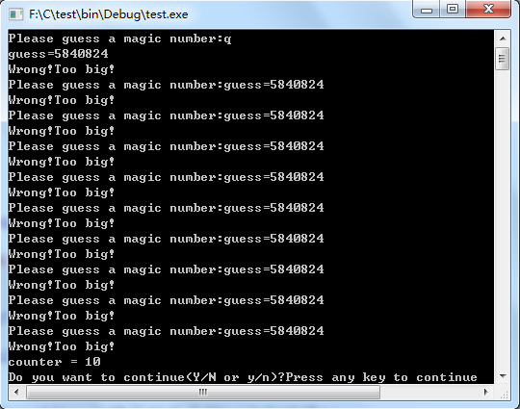
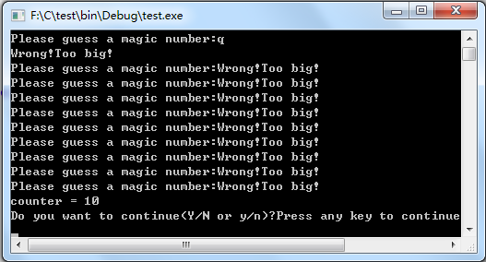
6.4 嵌套循环
……
do{
magic = rand() % 100 + 1;
counter = 0;
do{
printf("Please guess a magic number:");
scanf("%d", &guess);
counter ++;
if (guess > magic)
printf("Wrong!Too high!\n");
else if (guess < magic)
printf("Wrong!Too low!\n");
else
printf("Right!\n");
}while (guess != magic && counter < 10);
printf("counter = %d\n", counter);
printf("Do you want to continue(Y/N or y/n)?");
scanf(" %c", &reply);
}while ((reply == 'Y') || (reply == 'y'));
例6.12 猜多个数，10次猜不对就猜下一个，直到用户选择结束为止
printf("guess=%d\n",guess);
<number>/95

Slide 50


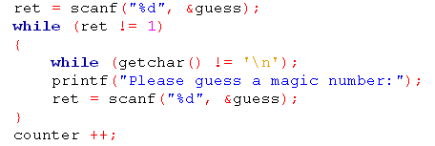
6.4 嵌套循环
……
do{
magic = rand() % 100 + 1;
counter = 0;
do{
printf("Please guess a magic number:");
scanf("%d", &guess);
counter ++;
if (guess > magic)
printf("Wrong!Too high!\n");
else if (guess < magic)
printf("Wrong!Too low!\n");
else
printf("Right!\n");
}while (guess != magic && counter < 10);
printf("counter = %d\n", counter);
printf("Do you want to continue(Y/N or y/n)?");
scanf(" %c", &reply);
}while ((reply == 'Y') || (reply == 'y'));
如何防止非法字符输入?
scanf()返回值为正确读入的数据项数
清除输入缓冲区中的错误数据，然后提示重新输入
<number>/95
Notes:
条件控制的循环
getchar 读取输入缓冲区，每次一个字符，并且把读到的内容从缓冲区中清除
int scanf(const char * restrict format,...); 所以ret应定义为int
Scanf中的空格可以匹配多个空格、制表符、回车。

Slide 51
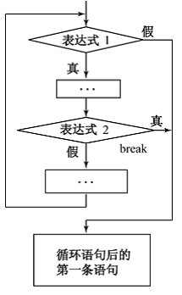
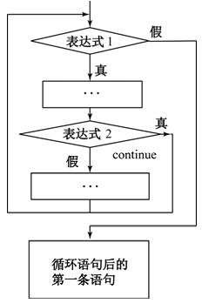
6.5流程的转移控制
break语句 和 continue语句
  对for、while、do-while循环进行内部手术
break?
退出一层
循环或
switch，
转到闭合
循环之后
的那一点
continue?
中断此次
循环，
开始下一
次循环
<number>/95
Notes:
循环体中间满足某些条件时结束循环，用break
循环体未执行完就想进行下一次循环，用continue

Slide 52
【例6.14】 演示break与continue
n
#include <stdio.h>
main()
{
int i, n;
for (i=1; i<=5; i++)
{
printf("Please enter n:");
scanf("%d", &n);
if (n < 0)
break;
printf("n = %d\n", n);
}
printf("Program is over!\n");
}
???
10
-10
Please enter n:10↙
n = 10
Please enter n: -10↙
Program is over!
<number>/95
Notes:
前面标记控制的循环经常这么来做，在限定最大循环次数的时候。

Slide 53
【例6.14】 演示break与continue
n
#include <stdio.h>
main()
{
int i, n;
for (i=1; i<=5; i++)
{
printf("Please enter n:");
scanf("%d", &n);
if (n < 0)
continue;
printf("n = %d\n", n);
}
printf("Program is over!\n");
}
???
10
-10
20
-20
30
Please enter n:10↙
n = 10
Please enter n: -10↙
Please enter n:20↙
n = 20
Please enter n: -20↙
Please enter n:30↙
n = 30
Program is over!
<number>/95
Notes:
如果输入五次，只显示不小于0的数，用continue

Slide 54
6.5流程的转移控制
大多数for循环可以转换为while循环
但并非全部，例如当循环体中有continue时
n = 0;
sum = 0;
while (n < 10)
{
scanf("%d", &i);
if (i == 0) continue;
sum += i;
n++;
}
sum = 0;
for (n=0; n < 10; n++)
{
scanf("%d", &i);
if (i == 0) continue;
sum += i;
}
i为0时，while循环没有执行n++，而for循环执行了n++
<number>/95
Notes:
直接加continue肯定不行，这个可以在continue之前写n++
但是在for循环中无法让n++不执行

Slide 55

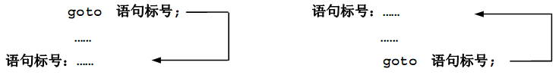
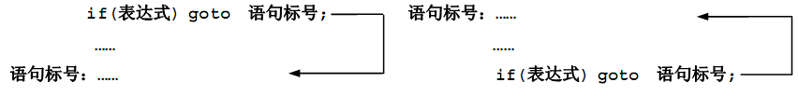
goto语句与语句标号
语句标号（Label）举例
  error:
goto语句举例
  goto error;
一般形式
<number>/95
Notes:
百度百科里查go to
强烈不建议使用goto语句。在结构化程序设计中一般不主张使用goto语句， 以免造成程序流程的混乱，使理解和调试程序都产生困难。
1) 使用goto语句只能goto到同一函数内，而不能从一个函数里goto到另外一个函数里。
2) 使用goto语句在同一函数内进行goto时，goto的起点应是函数内一段小功能的结束处，goto的目的label处应是函数内另外一段小功能的开始处。
3) 不能从一段复杂的执行状态中的位置goto到另外一个位置，比如，从多重嵌套的循环判断中跳出去就是不允许的。
4）应该避免向两个方向跳转。这样最容易导致“面条代码”。
代码过度使用GOTO语句而不是结构化编程结构，从而导致错综复杂和不可维护的程序，通常称为意大利面条代码。

Slide 56
枚举与递推
枚举：就是将所有的可能一一遍历出来，在遍历中逐个检查答案的正确性，从而确定最终结果。
  特点： 理论上几乎可以解决所有问题。但是枚举算法的复杂度很高，需考虑时限问题。
递推：指利用其数据的前一项或几项，通过递推关系式来求出当前项的解。
  一般用循环语句完成，需要记录一定的中间结果。递推适合解决可用递推式计算的数学题，以及大部分动态规划题。
<number>/95
Notes:
递推，主要需要自己的逻辑推理能力，数学知识，归纳能力。并不是考查学生的语言编写能力。

Slide 57
【例6.15】韩信点兵
韩信有一队兵，他想知道人数，便让士兵排队报数
按从1至5报数，最末一个士兵报的数为1；
按从1至6报数，最末一个士兵报的数为5；
按从1至7报数，最末一个士兵报的数为4；
按从1至11报数，最末一个士兵报的数为10。
你知道韩信至少有多少兵吗？
  设兵数为x，则x应满足：
x%5==1 && x%6==5 && x%7==4 && x%11==10
  对x从1开始试验
  枚举（穷举法）
<number>/95

Slide 58
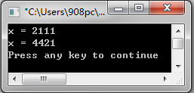
【例6.15】韩信点兵
#include <stdio.h>
main()
{
int x;
for (x=1; x < 5000 ;x++)
{
if (x%5==1 && x%6==5 && x%7==4 && x%11==10)
{
printf("x = %d\n", x);
}
}
}
错在哪里？
<number>/95
Notes:
瞎猫碰死耗子
恰好这个数<5000而已

Slide 59
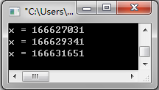
【例6.15】韩信点兵
#include <stdio.h>
main()
{
int x;
for (x=1; ;x++)
{
if (x%5==1 && x%6==5 && x%7==4 && x%11==10)
{
printf("x = %d\n", x);
}
}
}
错在哪里？
<number>/95
Notes:
这个程序永远不会结束，因为没有循环控制条件，也没有结束循环的指令比如break

Slide 60
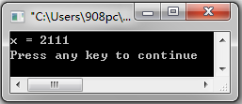
【例6.15】韩信点兵
#include <stdio.h>
main()
{
int x;
for (x=1; ;x++)
{
if (x%5==1 && x%6==5 && x%7==4 && x%11==10)
{
printf("x = %d\n", x);
goto END;
}
}
END: ;
}
标号后面必须有语句，空语句在这里再次发挥作用
<number>/95

Slide 61
【例6.15】韩信点兵
#include <stdio.h>
main()
{
int x;
for (x=1; ;x++)
{
if (x%5==1 && x%6==5 && x%7==4 && x%11==10)
{
printf("x = %d\n", x);
break;
}
}
}
break本质上是受限的goto
<number>/95

Slide 62
【例6.15】韩信点兵
#include <stdio.h>
#include <stdlib.h>
main()
{
int x;
for (x=1; ;x++)
{
if (x%5==1 && x%6==5 && x%7==4 && x%11==10)
{
printf("x = %d\n", x);
exit(0);
}
}
}
标准库函数，作用是终止整个程序的执行，强制返回操作系统
<number>/95
Notes:
exit()就是退出，传入的参数是程序退出时的状态码，0表示正常退出，其他表示非正常退出，一般都用-1或者1，标准C里有EXIT_SUCCESS和EXIT_FAILURE两个宏，用exit(EXIT_SUCCESS);

Slide 63
【例6.15】韩信点兵
#include <stdio.h>
main()
{
int x;
int find = 0; /*置找到标志变量为假*/
for (x=1; !find ;x++)
{
if (x%5==1 && x%6==5 && x%7==4 && x%11==10)
{
printf("x = %d\n", x);
find = 1; /*置找到标志变量为真*/
}
}
}
使用标志变量使程序可读性更好
<number>/95
Notes:
大家想想，如果find=1应如何修改代码？

Slide 64
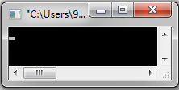
【例6.15】韩信点兵
#include <stdio.h>
main()
{
int x = 1;
int find = 0; /*置找到标志变量为假*/
while (!find)
{
if (x%5==1 && x%6==5 && x%7==4 && x%11==10)
{
printf("x = %d\n", x);
find = 1; /*置找到标志变量为真*/
x++;
}
}
}
错在哪里？
<number>/95
Notes:
错在没找到正确结果的时候不会x++，如果第一个数不正确，则永远不会进行条件转化

Slide 65
【例6.15】韩信点兵
#include <stdio.h>
main()
{
int x = 1;
int find = 0; /*置找到标志变量为假*/
while (!find)
{
if (x%5==1 && x%6==5 && x%7==4 && x%11==10)
{
printf("x = %d\n", x);
find = 1; /*置找到标志变量为真*/
}
x++;
}
}
<number>/95

Slide 66
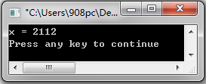
【例6.15】韩信点兵
#include <stdio.h>
main()
{
int x = 1;
int find = 0; /*置找到标志变量为假*/
do{
find = (x%5==1 && x%6==5 && x%7==4 && x%11==10);
x++;
}while (!find);
printf("x = %d\n", x);
}
错在哪里？
<number>/95
Notes:
打印的数不是正确的数，因为打印前加1了
可以在x++前面加break

Slide 67
【例6.15】韩信点兵
#include <stdio.h>
main()
{
int x = 0;
int find = 0; /*置找到标志变量为假*/
do{
x++;
find = (x%5==1 && x%6==5 && x%7==4 && x%11==10);
}while (!find);
printf("x = %d\n", x);
}
<number>/95

Slide 68
【例6.15】韩信点兵
#include <stdio.h>
main()
{
int x = 0;
do{
x++;
}while (!(x%5==1 && x%6==5 && x%7==4 && x%11==10));
printf("x = %d\n", x);
}
<number>/95
Notes:
实现一个功能有很多种方法
使用效率高的(如果对运算效率要求很高)
使用可读性好的
挑选擅长的

Slide 69
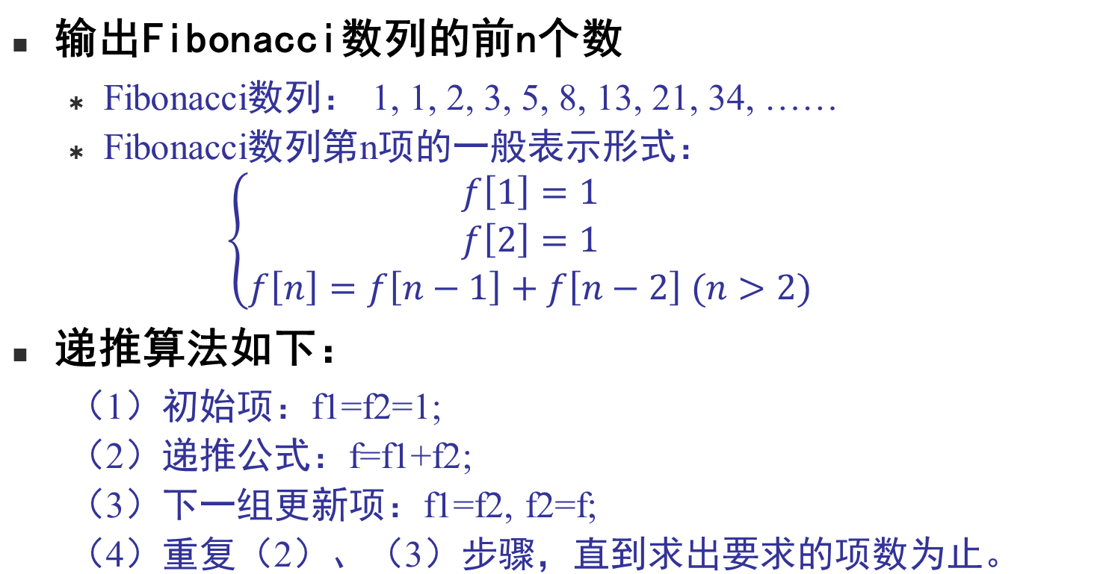
【例】Fibonacci数列
<number>/95
Notes:
美[ˌfɪbəˈnɑːtʃi]
斐波那契数列（Fibonacci sequence），又称黄金分割数列、因数学家列昂纳多·斐波那契（Leonardoda Fibonacci）以兔子繁殖为例子而引入，故又称为“兔子数列”，指的是这样一个数列：1、1、2、3、5、8、13、21、34、……在数学上，斐波纳契数列以如下被以递推的方法定义：F(1)=1，F(2)=1, F(n)=F(n-1)+F(n-2)（n>=3，n∈N*）在现代物理、准晶体结构、化学等领域，斐波纳契数列都有直接的应用，为此，美国数学会从1963年起出版了以《斐波纳契数列季刊》为名的一份数学杂志，用于专门刊载这方面的研究成果。

Slide 70
【例】Fibonacci数列
#include<stdio.h>
void main ( )
{
long int f,f1,f2;
int i, n;
f1=f2=1; /*初始值*/
scanf("%d", &n);
for(i=3;i<=n;i++)
{
f=f1+f2; /*递推公式*/
f1=f2;
f2=f;
printf("%10ld",f);
}
}
<number>/95
Notes:
右对齐打印

Slide 71
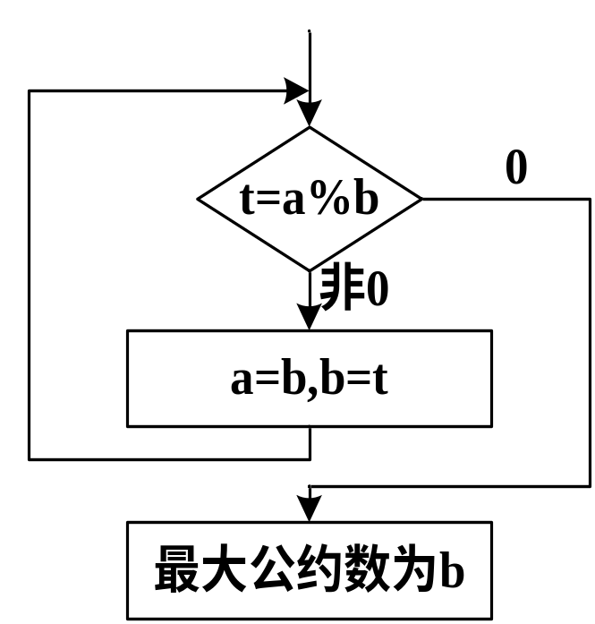
【例】最大公约数（辗转相除法）
求两个整数的最大公约数
  问题分析：
    两个数相除，若余数为0，则除数就是这两个数的最大公约数；若余数不为0，则以除数作为新的被除数，以余数作为新的除数，继续相除，……，直到余数为0时，除数即为两数的最大公约数。
<number>/95
Notes:
秦九韶在《九章算术》中记载的，求最大公约数的辗转相除法
举个例子 25，15

Slide 72
【例】最大公约数（辗转相除法）
#include<stdio.h>
void main()
{
int a,b,t;
printf("Input a,b: ");
scanf ("%d,%d",&a,&b);
if(a<b)
{
t=a;a=b;b=t; /*初始值*/
}
while((t=a%b)!=0) /*递推公式*/
{
a=b; b=t;
}
printf("Result: %d\n", b);
}
<number>/95
Notes:
其实没必要交换a,b
辗转相除法：辗转相除法是求两个自然数的最大公约数的一种方法，也叫欧几里德算法。
例如，求（319，377）：
∵ 319÷377=0（余319）
∴（319，377）=（377，319）；
∵ 377÷319=1（余58）
∴（377，319）=（319，58）；
∵ 319÷58=5（余29）
∴ （319，58）=（58，29）；
∵ 58÷29=2（余0）
∴ （58，29）= 29；
∴ （319，377）=29。

Slide 73
【例】换钱游戏
一个百万富翁遇到一个陌生人，陌生人找他谈一个换钱的计划， 该计划如下：我每天给你十万元，而你第一天只需给我一分钱， 第二天我仍给你十万元，你给我两分钱，第三天我仍给你十万元， 你给我四分钱，....，你每天给我的钱是前一天的两倍，直到满一个月（30天）， 百万富翁很高兴，欣然接受了这个契约。请编程序，通过计算说明， 这个换钱计划对百万富翁是否是个划算的交易。
  陌生人给富翁的钱（>, = or <）富翁给陌生人的钱？
<number>/95

Slide 74
【例】换钱游戏
陌生人给富翁的钱 (t)
  初始值 ：t =0
  递推公式：t = t + 100000
富翁给陌生人的钱 (s)
  初始值：s = 0
  递推公式：s = s + 某天给钱数 (a)
初始值：a = 0.01
递推公式：a = a * 2
<number>/95

Slide 75
【例】换钱游戏
  #include <stdio.h>
  void main()
  {
  int i;
  float money, sum_money1, sum_money2;
  sum_money1=0.0; /*初始值*/
  sum_money2=0.0; /*初始值*/
  money=0.01; /*初始值*/
  for(i=1; i<=30; i++)
  {
  sum_money1+=100000.0; /*计算陌生人给富翁的钱*/
  sum_money2+=money; /*计算富翁给陌生人的钱*/
  money=money*2; /*富翁每天给陌生人的钱*/
  }
  }
  sum_money1 = 3000000.00
  sum_money2 = 10737418.00
<number>/95
Notes:
2^29=536870912; 最后一天给的钱是5368709.12

Slide 76
【例】猴子吃桃问题
猴子第一天摘下若干个桃子，当即吃了一半，还不过瘾；又多吃了一个。第二天早上又将剩下的桃子吃掉一半，又多吃了一个。以后每天早上都吃了前一天剩下的一半零一个。到第十天早上在想吃时，就只剩一个桃子了。求第一天共摘了多少个桃子？
  逆推问题（已知第10天的值，逆推第1天的结果）
  初始值：桃子数a=1
  递推公式：a=(a+1)*2
<number>/95
Notes:
X-x/2-1=a ->x/2=1+a->x=2*(a+1)

Slide 77
【例】猴子吃桃问题
  #include <stdio.h>
  int main()
  {
  int i;
  int a=1; /*初始值*/
  for(i=9;i>0;i--)
  {
  a= 2*(a+1); /*递推公式*/
  }
  printf("%d\n",a);
  }
  a = 1534
<number>/95

Slide 78
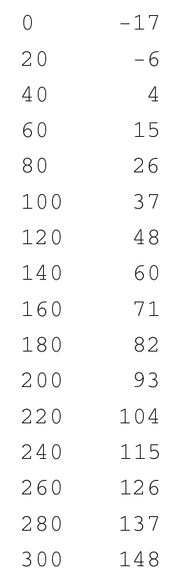

代码风格（Coding Stytle）
打印华氏温度与摄氏温度对照表
计算公式：
C=(5/9)(F-32)
<number>/95

Slide 79

如果没有代码风格，…
#include <stdio.h>
main(){int fahr,celsius;
int lower,upper,step;
lower=0;upper=300;step=20;fahr=lower;
while (fahr<=upper){
celsius=5*(fahr-32)/9;
printf("%d\t%d\n",fahr,celsius);
fahr=fahr+step;}}
<number>/95

Slide 80
代码风格（Coding Stytle）
#include <stdio.h>
/* 对 fahr = 0, 20, ..., 300
打印华氏温度与摄氏温度对照表 */
main()
{
int fahr, celsius;
int lower, upper, step;
lower = 0; /* 温度表的下限 */
upper = 300; /* 温度表的上限 */
step = 20; /* 步长 */
fahr = lower;
while (fahr <= upper)
{
celsius = 5 * (fahr - 32) / 9;
printf("%d\t%d\n", fahr, celsius);
fahr = fahr + step;
}
}
代码风格是一种习惯
目标是让代码整洁，层次清晰，增强可读性，可维护性
程序版式—程序员的书法
1 良好的注释；
2 整齐的缩进（梯形层次）
3 适当的空行分隔段落；
4 见名知义的变量命名
5 行内空格，单行清晰度
6 每行最多有一条语句
<number>/95
Notes:
selsi:əs
Fahrenheit færənhaɪt

Slide 81

小结
循环的两种控制方法
  计数控制
  条件控制：标记控制
三种循环语句
  for，while，do-while
四种流程控制方法
  continue，break，goto，exit()
<number>/95
Notes:
Return也可以

Slide 82
小结
选择三种循环语句的一般原则
如果循环次数已知，计数控制的循环
  用for语句
如果循环次数未知，条件或标记控制的循环
  用while语句
如果循环体至少要执行一次
  用do-while语句
只是“一般”原则，不是“原则”
<number>/95

Slide 83
小结
在for和while语句之后一般没有分号
有分号表示循环体为空语句
  空循环体；标号后什么都不做的语句
for (i = 0; i < 100; i++);
  用于延时
while (i < 100);
i++;
  将一直运行到世界末日，死循环
<number>/95

Slide 84
小结
使用嵌套循环的注意事项
内层和外层循环控制变量不能同名，以免造成混乱
使用复合语句，以保证逻辑上的正确性
  用一对花括号将各层循环体语句括起来
采用右缩进格式书写，以保证层次的清晰性
<number>/95
Notes:
把多个语句用括号{}括起来组成的一个语句称复合语句。 在程序中应把复合语句看成是单条语句，而不是多条语句

Slide 85
小结
流程转移控制的注意事项
break, continue本质上是受限的goto，它们和exit()一起能应付大多数需要goto的情况
主张少用、慎用，而不是禁用goto
  保证使用之后，程序仍然是单入口，单出口
  不要使用一个以上的goto语句标号
  不要用goto语句往回跳，要向下跳
  不要让goto语句制造出永远不会被执行的代码
<number>/95

Slide 86
小结
常用算法
统计:
  设置一个计数变量k：初始化为1
  每计数一次将其加1，k++;
累乘求积（求阶乘）
  初始化为1
累加求和
  初始化为0或第一项
  关键是寻找累加项的构成规律 （通项）
<number>/95

Slide 87
小结
累加项的前后项之间无关
  1*2*3 + 3*4*5 +… + 99*100*101
    term = i * (i+1) * (i+2);
    i = 1,3,…,99
  1 - 1/2 + 1/3 - 1/4 + … + 1/99 - 1/100 + …直到最后一项的绝对值小于1e-4为止
    term = sign / n;
    分子sign = -sign;
    分母n = n + 1;
    sign初值为1，n初值为1
<number>/95
Notes:
第一个按有关算更麻烦，要先除后乘

Slide 88
小结
累加项的前后项之间有关
  x⁰ + x¹ + x² + …+ x^{n}
    term = term * x;
    term初值为1
  a + aa + aaa + aaaa +....+ aaa…aa(n个a)
    term = term * 10 + a;
    term初值为0
<number>/95
Notes:
也可以用pow函数，但是效率低

Slide 89
小结
累加项的前后项之间有关（递推）
  sin(x) ≈ x - x³/3! + x⁵/5! - x⁷/7! + x⁹/9! - …，要求最后一项的绝对值小于1e-5 ，并统计此时累加了多少项
    term = - term * x * x / ((n+1) * (n+2));
    term初值为x
    n = n + 2;
    n初值为1
<number>/95
Notes:
泰勒展开式
用第一项x初始化累加和term

Slide 90
小结
穷举
  韩信点兵
递推
  Fibonacci数列
  最大公约数
  换钱游戏
  猴子吃桃问题
<number>/95

Slide 91

Thank you for
your attention !
Q&A
SuXiaoHong
<number>/95

